Slide 1
Proceso de contratación de las obras públicas en el distrito federal.
Miguel Guzmán
Iván Reyes
Noviembre 2013.

Slide 2
Marco Jurídico
Constitución Política de los Estados Unidos Mexicanos
Ley de Obras Públicas del Distrito Federal
Reglamento de la Ley de Obras Públicas del Distrito Federal
Reglamento de Construcciones para el Distrito Federal y sus Normas Técnicas Complementarias
Normas de Construcción del GDF
Tabuladores Generales de Precios Unitarios
Precios Unitarios
Seguridad Estructural

Slide 3
¿Qué es la obra pública?
No existe una definición específica en la Constitución, las Leyes Federales, las leyes del Distrito Federal y en los reglamentos
Sin embargo la Ley de Obras Públicas, considera obras públicas a:
La excavación, construcción, instalación, conservación, mantenimiento, reparación y demolición de bienes inmuebles;
Los trabajos de localización, exploración geotécnica, y perforación para estudio y aprovechamiento del subsuelo;
El despalme, desmonte y mejoramiento de suelos;
El mantenimiento, conservación, rehabilitación, reacondicionamiento, operación, reparación y limpieza de bienes no considerados en la Ley de Adquisiciones, Arrendamientos y Servicios; equipos e instalaciones cuyo objetivo sea la impartición de un servicio público a cargo de cualquier dependencia, órgano desconcentrado, delegación o entidad;

Slide 4
¿Qué es la obra pública?
El suministro de materiales, mobiliario y equipos que se vayan a incorporar a obras nuevas, a las de rehabilitación o aquéllas que se construyan para su mejoramiento, cuya adquisición quede exceptuada de lo establecido por la Ley de Adquisiciones para el Distrito Federal.;
Los trabajos de infraestructura agropecuaria;
Los trabajos destinados a la preservación, mantenimiento y restauración del medio ambiente, y
Todos aquellos de naturaleza análoga a las anteriores.
Adicionalmente, se consideran servicios relacionados con las obras públicas:
Estudios previos, técnicos, proyectos, supervisión, coordinación de supervisión, gerencia de obra, supervisión de estudios y proyectos, administración de obra, consultorías,

Slide 5
Cuántos tipos de obras públicas existen?
Las obras públicas pueden ser:
Por Administración: la que se realiza con personal de la estructura de la dependencia que la realiza, para lo cual deberá de considerar en costos, formas y cantidad de personal a asignar a la obra, los requerimientos de suministros, maquinaria y equipo que se requiera.
Por Contrato: cuando se asigna la realización de una obra pública a una empresa mediante los mecanismos de licitación, invitación restringida o adjudicación directa, conforme a la ley.

Slide 6
¿Cuál es el proceso para la realización de la obra pública?
Planear, programar y presupuestar
Enviar presupuesto a Finanzas
Recibir autorización presupuestal
Publicar programa anual de obra
Recepción de la obra, ejecución de las garantías, en su caso
Formalizar contrato, y ejecución de obra
Realizar proceso de adjudicación directa, invitación restringida o licitación
Presentar caso ante Comité o Subcomité de Obras

Slide 7
Planeación, programación, presupuestación
Para la planeación de la obra pública debe de considerarse lo establecido en:
El Plan Nacional de Desarrollo;
El Programa General de Desarrollo del Distrito Federal;
El Programa General de Desarrollo Urbano del Distrito Federal;
Los Programas Delegacionales y Parciales de Desarrollo Urbano, y
Otros planes y programas que señalen las disposiciones legales aplicables.
La opinión de órganos de participación ciudadana a través de sus representantes, dentro del contexto correspondiente.

Slide 8
Planeación, programación, presupuestación
Para la presupuestación de la obra pública, las dependencias, delegaciones órganos y entidades, deben considerar:
Los objetivos y metas a corto, mediano y largo plazo en los planes correspondientes;
Las investigaciones, asesorías, consultorías y estudios de campo que se requieran, incluyendo los anteproyectos de urbanismo, de arquitectura y de ingeniería necesarios;
Las características ambientales, climatológicas y geográficas del lugar en que deba realizarse el trabajo;
Los estudios técnicos, financieros, de impacto ambiental, de impacto urbano y de impacto social que se requieran para definir la factibilidad técnica, económica, ecológica, urbana y social en la realización de la obra;
Los anteproyectos de acuerdo con el tipo de obra de que se trate;
Las acciones previas, durante y posteriores a la ejecución de los trabajos, incluyendo obras de infraestructura principales, complementarias, accesorias, así como de inicio de operación de las mismas;

Slide 9
Planeación, programación, presupuestación
Los trabajos en conjunto como proyectos integrales a realizar;
La calendarización física y financiera de los recursos necesarios para su ejecución, así como los gastos de operación;
Las unidades responsables de su ejecución, así como las fechas previstas de iniciación y terminación de cada trabajo;
La adquisición, regulación de la tenencia de la tierra, así como la obtención de los dictámenes, licencias y permisos, y demás autorizaciones que se deban tramitar y obtener, necesarios para la ejecución de los trabajos que establezcan las disposiciones jurídicas aplicables;
La ejecución de los trabajos, en donde se deberá estimar lo que se vaya a realizar por contrato, separado de lo que se vaya a realizar con personal de su organización; en cuyo caso habrá que desglosar los costos de los recursos necesarios por aplicar, por concepto de suministro de materiales, maquinaria, equipos o de accesorios, los cargos para pruebas y la asignación de personal tanto para la ejecución como para la supervisión. En caso de contrato deberán preverse los precios unitarios en el mercado, de los trabajos a ejecutar;

Slide 10
Planeación, programación, presupuestación
Los trabajos de conservación y mantenimiento, preventivo y correctivo de los bienes inmuebles actuales a su cargo y los que se vayan incorporando;
Tratándose de obra pública financiada, total o parcialmente por los contratistas, se sujetará a lo señalado por la Secretaría de Finanzas, y
Las demás previsiones que deban tomarse en cuenta, de acuerdo con la naturaleza y características de la obra.

Slide 11
Planeación, programación, presupuestación
Las dependencias deben enviar su presupuesto de obras públicas a la Secretaría de Finanzas
La planeación del gasto debe ajustarse a los programas enviados a Finanzas, y conforme al presupuesto de egresos definitivo aprobado
Pueden prever contratos multianuales
Finanzas informará la autorización presupuestal
Las dependencias publica Programa Anual de Obra Pública en la Gaceta

Slide 12
Publicar programa anual de obra pública

Slide 13
Publicar programa anual de obra pública

Slide 14
Presentar caso ante Comité
Una vez que se ha autorizado el presupuesto, las dependencias, órganos, organismos y delegaciones, deberán presentar para su aprobación, la contratación de las obras públicas al Comité o Subcomité de Obras de que se traten, el cual autorizará o no la contratación mediante el procedimiento solicitado: Adjudicación Directa, Invitación Restringida, o Licitación Pública nacional o internacional.

Slide 15
Presentar caso ante Comité
El expediente del caso que se presente a aprobación, deberá contener, como mínimo:
Formato de presentación, que el Comité o Subcomité aprueba en su Manual de Integración
Justificación
Suficiencia Presupuestal
Documentación técnica
Documentación legal
Documentación administrativa

Slide 16
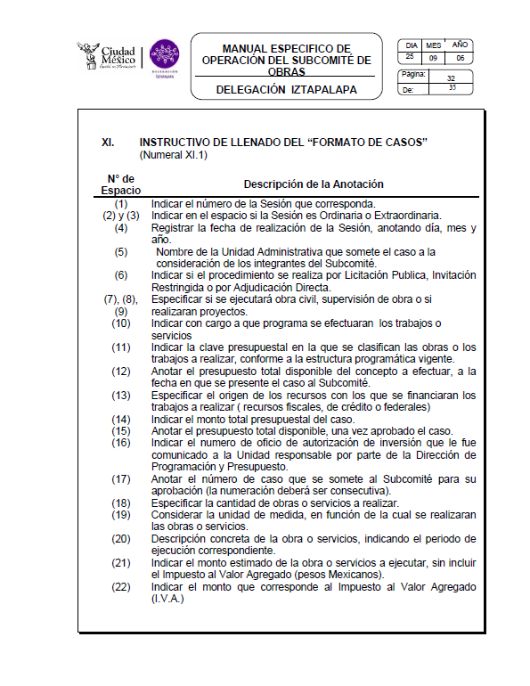

Slide 17
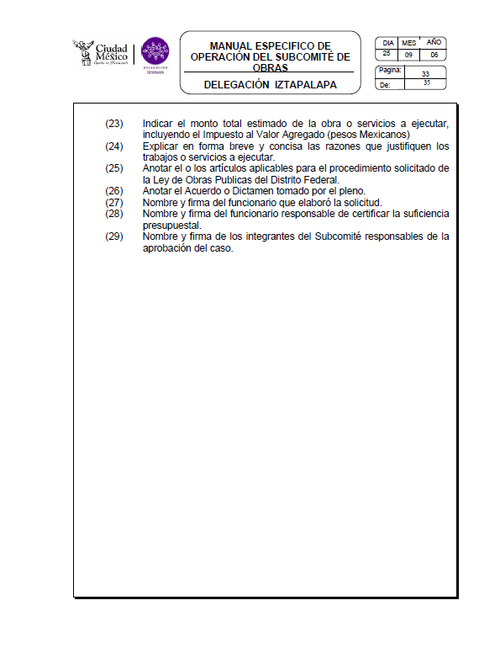

Slide 18
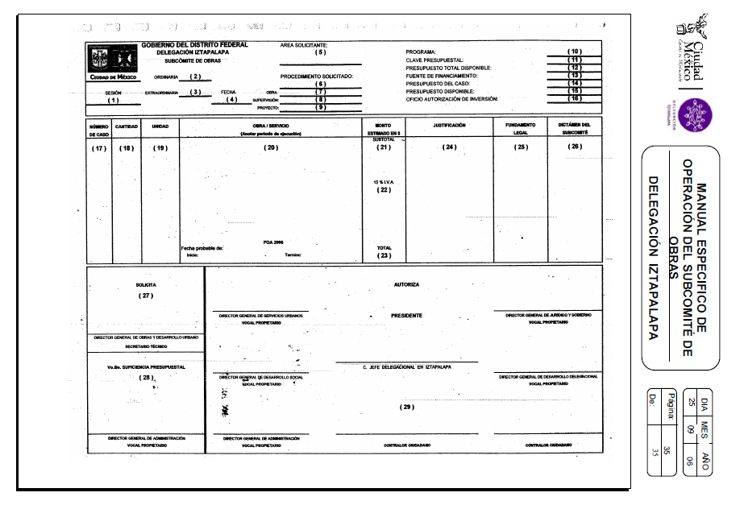

Slide 19
Realizar proceso de adjudicación
La obra pública se debe de contratar preferentemente por Licitación Pública, pero la ley reconoce tres tipos de proceso:
Adjudicación Directa
Invitación Restringida
Licitación Pública
Nacional
Internacional
Toda la información de los procesos de adjudicación de los contratos, es pública, conforme al Art. 14 F. XXVII de la LTAIPDF

Slide 20
Realizar proceso de adjudicación
Adjudicación Directa: Se entrega el contrato a un contratista de manera directa, presentando para ello tres cotizaciones que garantice el menor costo y la mejor calidad de ejecución.

Slide 21
Realizar proceso de adjudicación
Invitación Restringida
Se envía invitación a cuando menos tres contratistas para que presenten una propuesta para la realización de la obra
Los contratistas envían su propuesta técnica y económica
La dependencia, órgano, delegación u organismo, selecciona la mejor opción y firma contrato

Slide 22
Realizar proceso de adjudicación
Licitación Pública
Puede ser nacional o internacional
Una vez aprobado el caso, deben elaborarse las bases de la convocatoria
Se publica convocatoria
Se fijan fechas para:
Adquirir bases
Visita al lugar de la obra o de los trabajos
Junta de Aclaración de bases
Presentación de proposiciones y apertura de los mismos
Comunicación del fallo

Slide 23
Ejemplo de LPN

Slide 28
Formalizar contrato y Ejecución de la obra
Los contratos pueden ser de tres tipos:
A precios unitarios, la remuneración se realiza con base en el trabajo realizado
A precio alzado, en cuyo caso el costo del mismo será por el monto total de la obra, conforme a avances de obra, no pueden modificarse en monto ni en plazo
Por administración, mediante el cual, el monto se paga vía comprobantes, facturas, nómina e indirectos
Los contratos deben formalizarse a más tardar diez días después de su adjudicación.

Slide 29
Formalizar contrato y Ejecución de la obra
Durante la ejecución debe observarse:
Los procedimientos para la entrega de anticipos, si se pactan
Establecer residencia de supervisión, previo al inicio de los trabajos
La obra debe iniciar en la fecha pactada, para lo cual la contratante debe de poner a disposición de la contratada del o de los inmuebles en los cuáles deberá de realizarse
Las estimaciones de trabajos, deben presentarse con periodicidad máxima de un mes

Slide 30
Formalizar contrato y Ejecución de la obra
Pueden revisarse los costos pactados, bajo condiciones extraordinarias, realizándose los ajustes conforme lo señala la ley de obras
Ante la falta de pagos por parte de la contratante, la empresa puede demandar gastos financieros
Los pagos hechos en exceso a la contratista, deben ser devueltos
Se pueden modificar los contratos mediante convenios, de manera justificada, los cuáles pueden ser: de Diferimiento; Modificatorio de plazo; Modificatorio de importe; Adicional; Especial; De conciliación; de Liquidación;

Slide 31
Recepción de la obra
El proceso para la recepción de la obra es como sigue:
La contratista informa por escrito la finalización de los trabajos
La dependencia verifica que los trabajos hayan concluido en tiempo
Los trabajos deben de recibirse dentro del plazo establecido en el contrato, si no se reciben en el plazo, se tienen por recibidos
La dependencia informa a la contraloría de la fecha de recepción para que nombre, si fuera el caso, a un representante

Slide 32
Recepción de la obra
En la fecha señalada, se recibe la obra y se levanta acta
La liquidación se realizará máximo 100 días hábiles posteriores a la recepción
El finiquito se realizará a más tardar 20 días hábiles posteriores a la liquidación
Concluidos los trabajos el contratista queda obligado a responde por defectos, vicios ocultos, o cualquier otra responsabilidad, para lo cual debe garantizar hasta el 10% por 12 meses
En caso de proyecto integral, plantas industriales y equipos especializados, la garantía subsistirá por lo menos 24 meses

